Slide 1
照片去雾霾算法的研究
指导教师：杜振龙
研究人员：孙宏伟 余峰

Slide 2
研究背景
近几年，由于工业废气排放、粗放型建筑制造的扬尘、麦秸秆燃烧、化石燃料的使用等造成空气中粉尘颗粒增大，阻挡环境光的传播，造成雾蒙蒙、灰沉沉的感觉，相应地会引起所拍照片含有雾霾，影响了物体的观察，因此去除照片的雾霾具有重要的研究意义。

Slide 3
原理简介
项目利用图像处理、图形学和计算机视觉方法去除照片的雾霾，把不清楚雾霾照片还原为清晰照片。项目利用所学知识解决热点问题，是一个理论与实践相结合的项目。

Slide 4
具体内容
一、暗通道先验理论与雾图形成模型
二、具体操作
三、代码实现

Slide 5

暗通道先验理论
在绝大多数非天空的局部区域里，某一些像素总会有至少一个颜色通道具有很低的值。换言之，该区域光强度的最小值是个很小的数。
我们给暗通道一个数学定义，对于任意的输入图像J，其暗通道可以用下式表达：

Slide 6
暗通道先验理论
式中J^{c}表示彩色图像的每个通道 ，Ω(x)表示以像素X为中心的一个窗口。
式（5）的意义用代码表达也很简单，首先求出每个像素RGB分量中的最小值，存入一副和原始图像大小相同的灰度图中，然后再对这幅灰度图进行最小值滤波，滤波的半径由窗口大小决定，一般有WindowSize = 2 * Radius + 1;
暗通道先验的理论指出：

Slide 7
暗通道先验理论
实际生活中造成暗原色中低通道值主要有三个因素：a)汽车、建筑物和城市中玻璃窗户的阴影，或者是树叶、树与岩石等自然景观的投影；b)色彩鲜艳的物体或表面，在RGB的三个通道中有些通道的值很低（比如绿色的草地／树／植物，红色或黄色的花朵／叶子，或者蓝色的水面）；c)颜色较暗的物体或者表面，例如灰暗色的树干和石头。总之，自然景物中到处都是阴影或者彩色，这些景物的图像的暗原色总是很灰暗的。

Slide 8
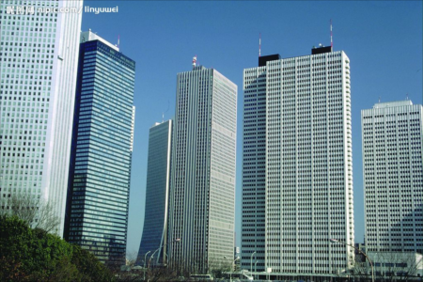
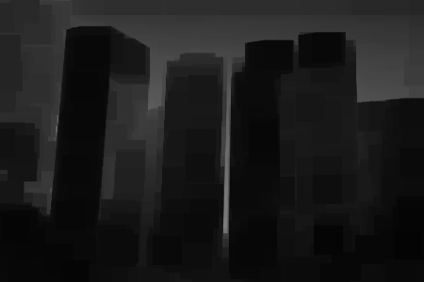
暗通道先验理论
我们抛开论文中列举的那些例子，自己从网上找几幅没有雾的风景照，看看结果如下：

Slide 9
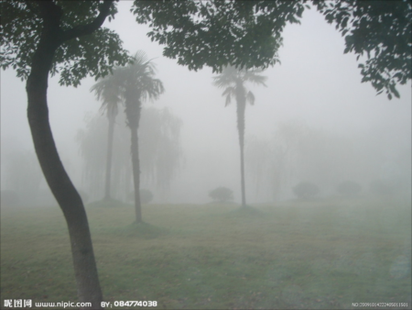
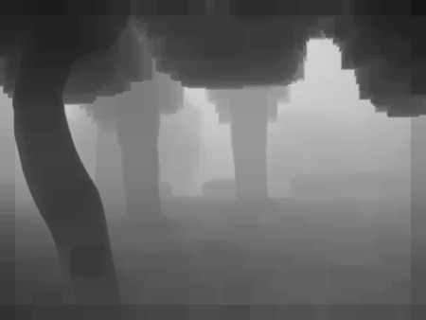
暗通道先验理论
有雾图
暗通道

Slide 10
雾图形成模型
首先，在计算机视觉和计算机图形中，下述方程所描述的雾图形成模型被广泛使用：

Slide 11

雾图形成模型

Slide 12
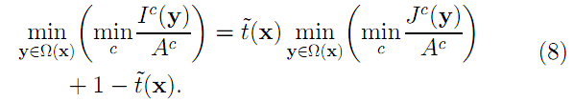
雾图形成模型
并且A值已经给定，然后对式（7）两边求两次最小值运算，得到下式：

Slide 13
雾图形成模型

Slide 14


雾图形成模型
因此，可推导出：
把式（10）带入式（8）中，得到：

Slide 15

雾图形成模型

Slide 16
雾图形成模型
本文中所有的测试结果依赖于： ω=0.95。
上述推论中都是假设全球达气光A值时已知的，在实际中，我们可以借助于暗通道图来从有雾图像中获取该值。具体步骤如下：
1） 从暗通道图中按照亮度的大小取前0.1%的像素。
2） 在这些位置中，在原始有雾图像I中寻找对应的具有最高亮度的点的值，作为A值。

Slide 17

雾图形成模型
到这一步，我们就可以进行无雾图像的恢复了。由式（1）可知： J = ( I - A)/t + A
现在I,A,t都已经求得了，因此，完全可以进行J的计算。
当投射图t 的值很小时，会导致J的值偏大，从而使淂图像整体向白场过度，因此一般可设置一阈值T0，当t值小于T0时，令t=T0，本文中所有效果图均以T0=0.1为标准计算。

Slide 18
雾图形成模型
因此，最终的恢复公式如下：

Slide 19
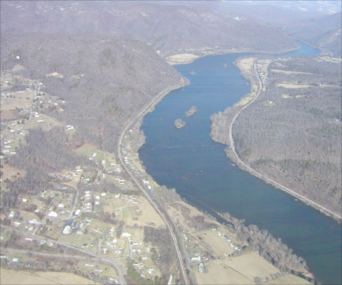
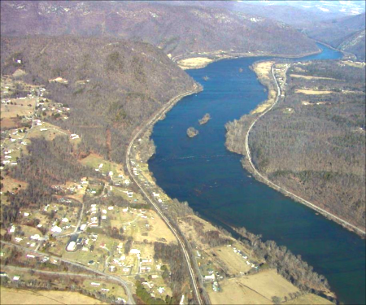
雾图形成模型
当直接用上述理论进行恢复时，去雾的效果其实也是很明显的，比如下面一些例子：

Slide 20
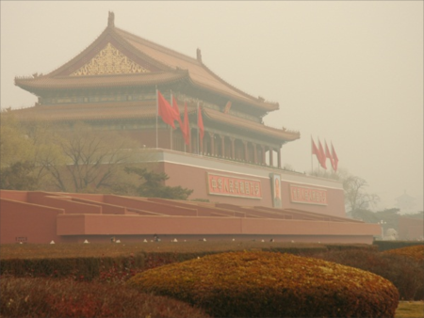
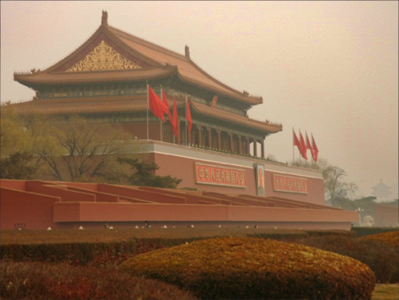
最终效果欣赏
有雾图
去雾图

Slide 21
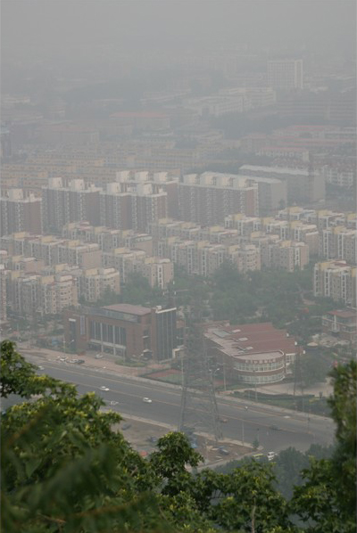
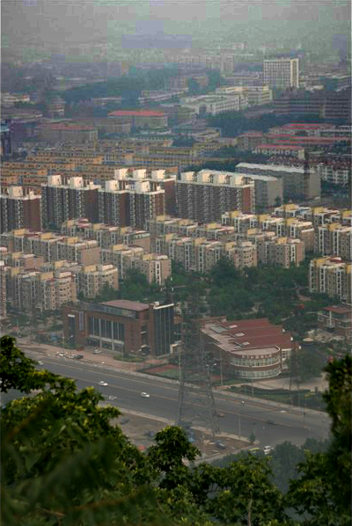
最终效果欣赏
有雾图
去雾图

Slide 22
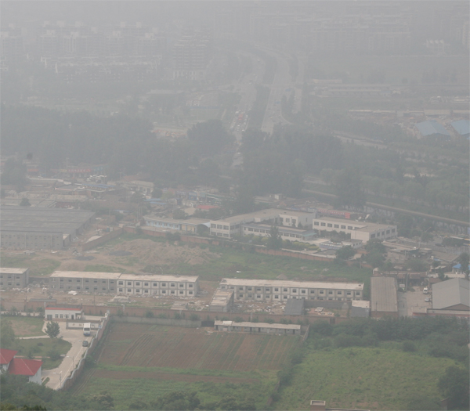
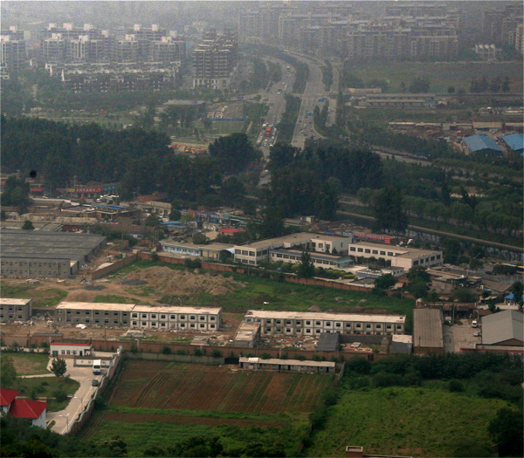
最终效果欣赏
有雾图
去雾图

Slide 23
main.m
clear
clc
close all
kenlRatio = 0.0001;
minAtomsLight = 240;
% image_name = 'test images\21.bmp';
image_name = 'G:/pic.jpg';
img=imread(image_name);
figure,imshow(uint8(img)), title('src');

Slide 24
sz=size(img);
w=sz(2);
h=sz(1);
dc = zeros(h,w);
for y=1:h
for x=1:w
dc(y,x) = min(img(y,x,:));

Slide 25
end
end
figure,imshow(uint8(dc)), title('Min(R,G,B)');
krnlsz = floor(max([3, w*kenlRatio, h*kenlRatio]));
dc2 = minfilt2(dc, [krnlsz,krnlsz]);
dc2(h,w)=0;

Slide 26
figure,imshow(uint8(dc2)), title('After filter ');
t = 255 - dc2;
figure,imshow(uint8(t)),title('t');
t_d=double(t)/255;
sum(sum(t_d))/(h*w);
A = min([minAtomsLight, max(max(dc2))]);
J = zeros(h,w,3);

Slide 27
img_d = double(img);
J(:,:,1) = (img_d(:,:,1) - (1-t_d)*A)./t_d;
J(:,:,2) = (img_d(:,:,2) - (1-t_d)*A)./t_d;
J(:,:,3) = (img_d(:,:,3) - (1-t_d)*A)./t_d;
figure,imshow(uint8(J)), title('J');
% figure,imshow(rgb2gray(uint8(abs(J-img_d)))), title('J-img_d');
% a = sum(sum(rgb2gray(uint8(abs(J-img_d))))) / (h*w)
% return;
%----------------------------------

Slide 28
r = krnlsz*4;
eps = 10^-6;
% filtered = guidedfilter_color(double(img)/255, t_d, r, eps);
filtered = guidedfilter(double(rgb2gray(img))/255, t_d, r, eps);
t_d = filtered;
figure,imshow(t_d,[]),title('filtered t');

Slide 29
J(:,:,1) = (img_d(:,:,1) - (1-t_d)*A)./t_d;
J(:,:,2) = (img_d(:,:,2) - (1-t_d)*A)./t_d;
J(:,:,3) = (img_d(:,:,3) - (1-t_d)*A)./t_d;
%
img_d(1,3,1)
imwrite(uint8(J),'G:/B.jpg');
figure,imshow(uint8(J)), title('Result');

Slide 30
boxfilter.m
function imDst = boxfilter(imSrc, r)
[hei, wid] = size(imSrc);
imDst = zeros(size(imSrc));
imCum = cumsum(imSrc, 1);
imDst(1:r+1, :) = imCum(1+r:2*r+1, :);
imDst(r+2:hei-r, :) = imCum(2*r+2:hei, :) - imCum(1:hei-2*r-1, :);
imDst(hei-r+1:hei, :) = repmat(imCum(hei, :), [r, 1]) - imCum(hei-2*r:hei-r-1, :);
imCum = cumsum(imDst, 2);
imDst(:, 1:r+1) = imCum(:, 1+r:2*r+1);
imDst(:, r+2:wid-r) = imCum(:, 2*r+2:wid) - imCum(:, 1:wid-2*r-1);
imDst(:, wid-r+1:wid) = repmat(imCum(:, wid), [1, r]) - imCum(:, wid-2*r:wid-r-1);
end

Slide 31
guidedfilter.m
function q = guidedfilter(I, p, r, eps)
[hei, wid] = size(I);
N = boxfilter(ones(hei, wid), r);
mean_I = boxfilter(I, r) ./ N;
mean_p = boxfilter(p, r) ./ N;
mean_Ip = boxfilter(I.*p, r) ./ N;
cov_Ip = mean_Ip - mean_I .* mean_p;
mean_II = boxfilter(I.*I, r) ./ N;
var_I = mean_II - mean_I .* mean_I;
a = cov_Ip ./ (var_I + eps);
b = mean_p - a .* mean_I;
mean_a = boxfilter(a, r) ./ N;
mean_b = boxfilter(b, r) ./ N;
q = mean_a .* I + mean_b;
end

Slide 32
guidedfilter_color.m
function q = guidedfilter_color(I, p, r, eps)
[hei, wid] = size(p);
N = boxfilter(ones(hei, wid), r);
mean_I_r = boxfilter(I(:, :, 1), r) ./ N;
mean_I_g = boxfilter(I(:, :, 2), r) ./ N;
mean_I_b = boxfilter(I(:, :, 3), r) ./ N;
mean_p = boxfilter(p, r) ./ N;
mean_Ip_r = boxfilter(I(:, :, 1).*p, r) ./ N;
mean_Ip_g = boxfilter(I(:, :, 2).*p, r) ./ N;
mean_Ip_b = boxfilter(I(:, :, 3).*p, r) ./ N;
cov_Ip_r = mean_Ip_r - mean_I_r .* mean_p;
cov_Ip_g = mean_Ip_g - mean_I_g .* mean_p;
cov_Ip_b = mean_Ip_b - mean_I_b .* mean_p;

Slide 33
var_I_rr = boxfilter(I(:, :, 1).*I(:, :, 1), r) ./ N - mean_I_r .* mean_I_r;
var_I_rg = boxfilter(I(:, :, 1).*I(:, :, 2), r) ./ N - mean_I_r .* mean_I_g;
var_I_rb = boxfilter(I(:, :, 1).*I(:, :, 3), r) ./ N - mean_I_r .* mean_I_b;
var_I_gg = boxfilter(I(:, :, 2).*I(:, :, 2), r) ./ N - mean_I_g .* mean_I_g;
var_I_gb = boxfilter(I(:, :, 2).*I(:, :, 3), r) ./ N - mean_I_g .* mean_I_b;
var_I_bb = boxfilter(I(:, :, 3).*I(:, :, 3), r) ./ N - mean_I_b .* mean_I_b;
a = zeros(hei, wid, 3);
for y=1:hei
for x=1:wid
Sigma = [var_I_rr(y, x), var_I_rg(y, x), var_I_rb(y, x);
var_I_rg(y, x), var_I_gg(y, x), var_I_gb(y, x);
var_I_rb(y, x), var_I_gb(y, x), var_I_bb(y, x)];

Slide 34
Sigma = Sigma + eps * eye(3);
cov_Ip = [cov_Ip_r(y, x), cov_Ip_g(y, x), cov_Ip_b(y, x)];
a(y, x, :) = cov_Ip * inv(Sigma + eps * eye(3));
end
end
b = mean_p - a(:, :, 1) .* mean_I_r - a(:, :, 2) .* mean_I_g - a(:, :, 3) .* mean_I_b;
q = (boxfilter(a(:, :, 1), r).* I(:, :, 1)...
+ boxfilter(a(:, :, 2), r).* I(:, :, 2)...
+ boxfilter(a(:, :, 3), r).* I(:, :, 3)...
+ boxfilter(b, r)) ./ N;
end

Slide 35
谢谢收看！

